Slide 1


CÁLCULO Y DISEÑO DE LAS REFORMAS DE IMPORTANCIA A IMPLEMENTAR EN UN VEHÍCULO DE TRANSPORTE DE PASAJEROS DISEÑADO COMO BUGGY
AUTOR: Jorge Barragán Nadal
TUTOR: Juan Francisco Dols Ruiz

Slide 2
ÍNDICE
Objetivo del TFG
Investigación de homologación
Soluciones aplicadas
Adaptaciones realizadas
Presupuesto
Conclusiones

Slide 3
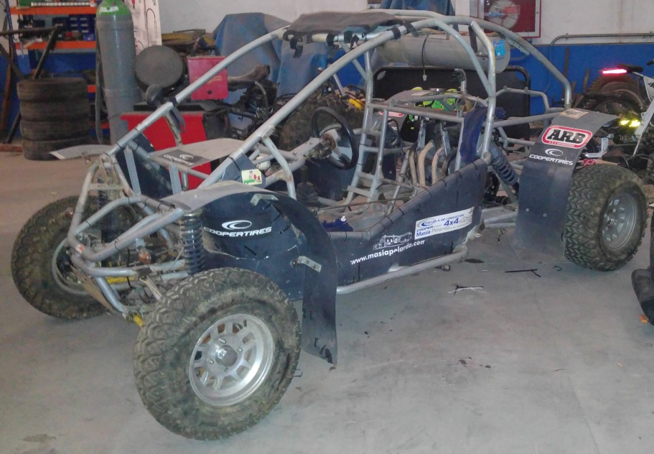
Objetivo del TFG
Buggy nbluck LK500 no apto para circular
  Motor gripado
  Transmisión inservible
  Ruedas cristalizadas

Slide 4
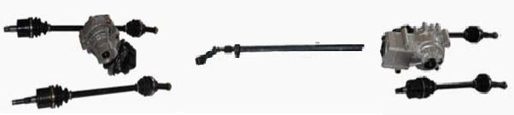
Objetivo del TFG
Necesidad de realizar las reformas de importancia pertinentes para la rehabilitación del vehículo
  Reemplazamiento del motor
  Sustitución de la transmisión por otra de mayor calidad

Slide 5
Investigación de Homologación
Manual de Reformas de Vehículos (3ª rev.)
  Código de reforma: 2.3.- Modificación o sustitución de la unidad motriz por otra de distintas características.
  Código de reforma: 3.4.- Modificaciones de las características o sustituciones en los elementos de transmisión por otros diferentes desde la salida de la caja de cambios hasta las ruedas.
  Código de reforma: 4.9.- Cambio en dimensiones o índice de carga y/o índice de velocidad en neumáticos.

Slide 6
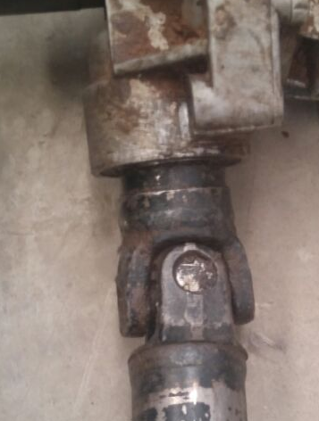
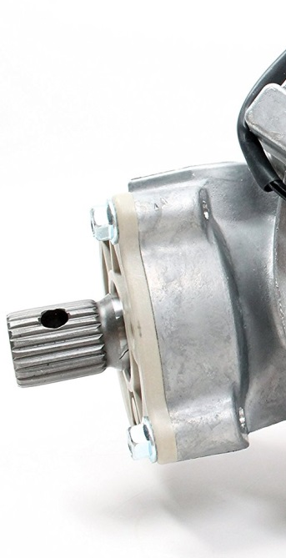
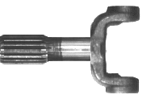
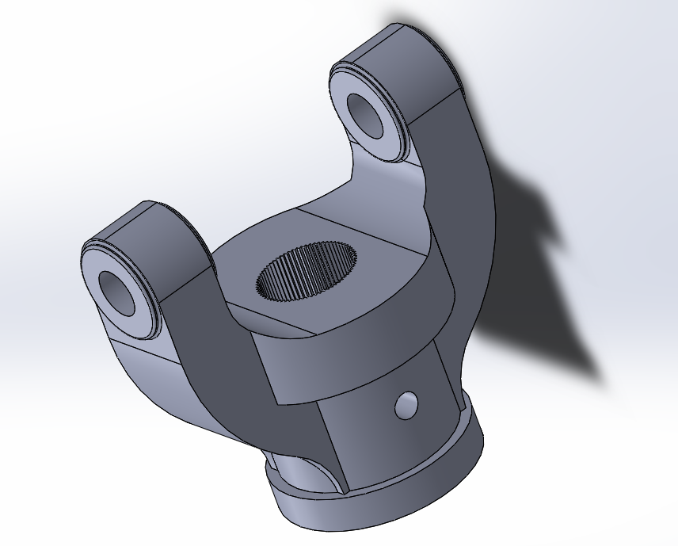
Soluciones Aplicadas
Instalación de diferenciales, acople del cardan
Horquilla original Horquilla necesaria para la reforma

Slide 7
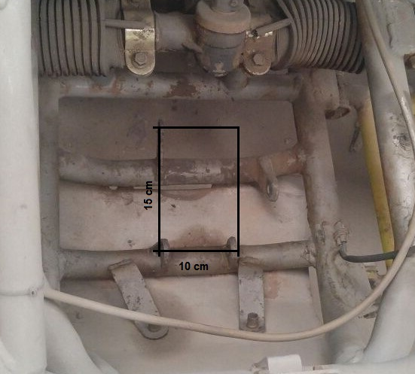
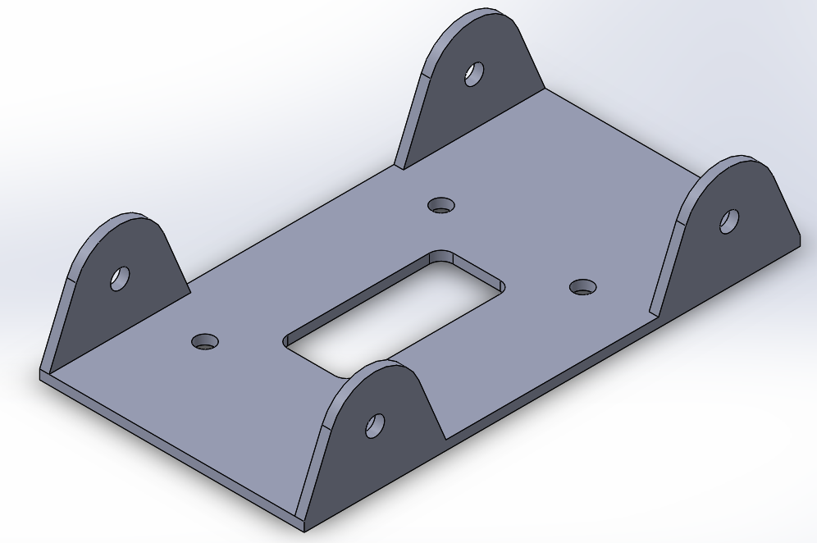
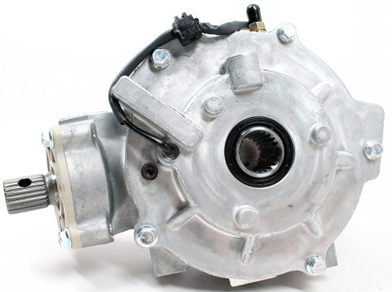
Soluciones Aplicadas
Instalación de diferenciales, fijación de diferenciales
Base para el diferencial Soporte Diferencial delantero

Slide 8

Soluciones Aplicadas
Piezas Incorporadas
  Motor CF188 de CF Moto
  Diferenciales del buggy: Polaris RZR 570
  Ruedas sobredimensionadas: Llanta 26 in
  Soporte del diferencial delantero
  Horquilla para junta cardan

Slide 9
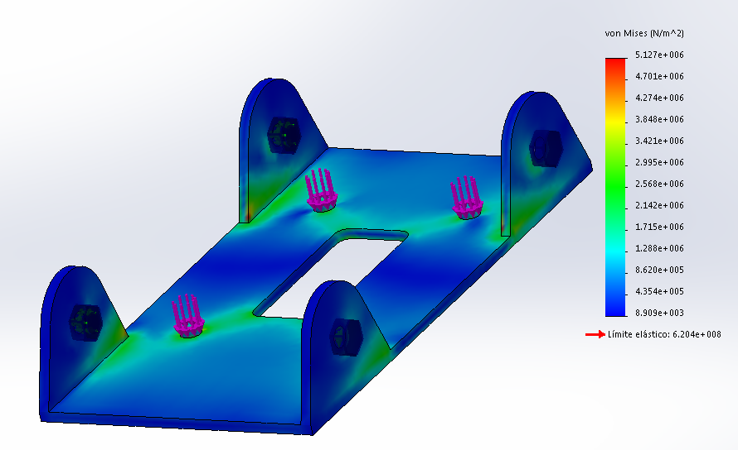
Adaptaciones Realizadas
Diseño inicial del soporte del diferencial
Límite elástico | Tipo | Tensión Máxima | FDS Min
6.2e+8 N/m^2 | VON: Tensión de von Mises | 5,13e+6 N/m^2 | 121
SoporteDifDel_6mm-Análisis 1 y 2 –Tensión y FDS

Slide 10
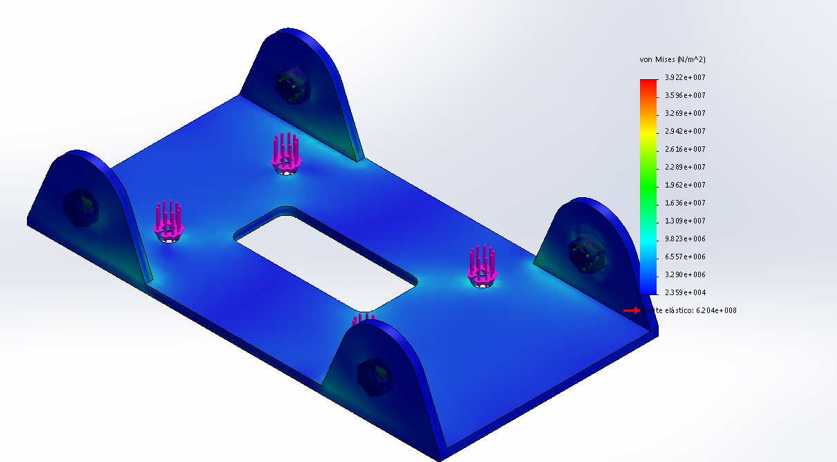
Adaptaciones Realizadas
Soporte para el diferencial delantero rediseñado
Límite elástico | Tipo | Tensión Máxima | FDS Min
6.2e+8 N/m^2 | VON: Tensión de von Mises | 3,92e+7 N/m^2 | 15,82
SoporteDifDel_4mm-Análisis 1 y 2 –Tensión y FDS

Slide 11
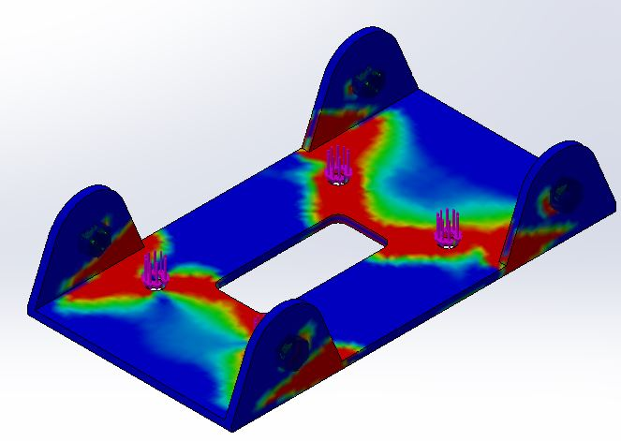
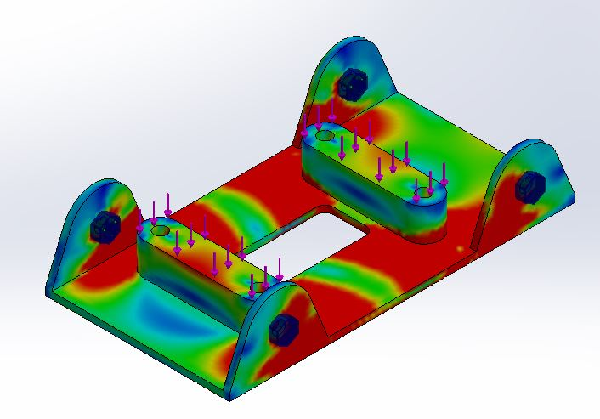
Adaptaciones Realizadas
Diseño de ensamblaje
Distribución de Tensiones de Von Mises

Slide 12
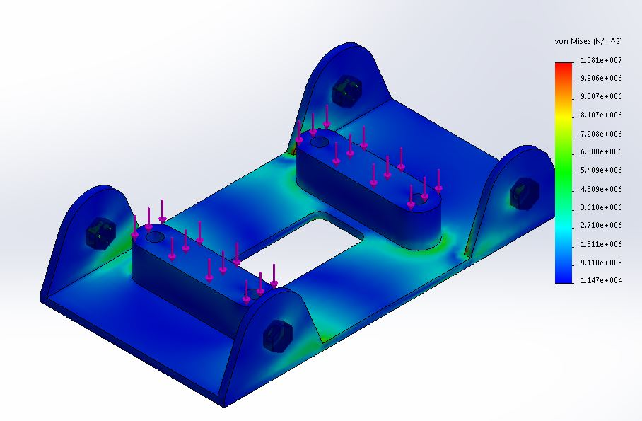
Adaptaciones Realizadas
Simulación definitiva mediante ensamblaje
Límite elástico | Tipo | Tensión Máxima | FDS Min
6.2e+8 N/m^2 | VON: Tensión de von Mises | 1,08e+7 N/m^2 | 45
SoporteDifDel_4mm-Análisis 1 y 2 –Tensión y FDS

Slide 13
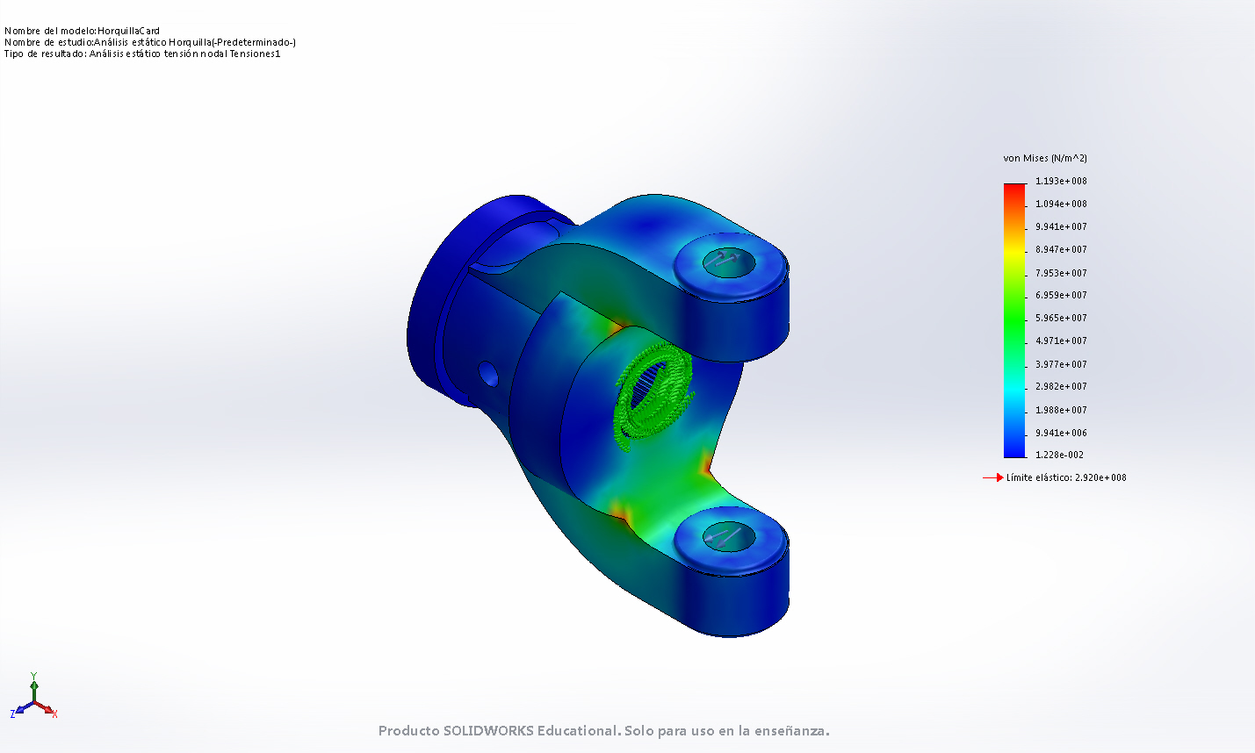
Adaptaciones Realizadas
Horquilla de conexión entre la junta cardan y el diferencial
Nombre | Tipo | Mín. | Máx.
Ensayo a torsión | VON: Tensión de von Mises | 0,01 N/m^2 | 1,19e+8 N/m^2
Horquilla_Cardan-Análisis estático Horquilla-Tensiones

Slide 14
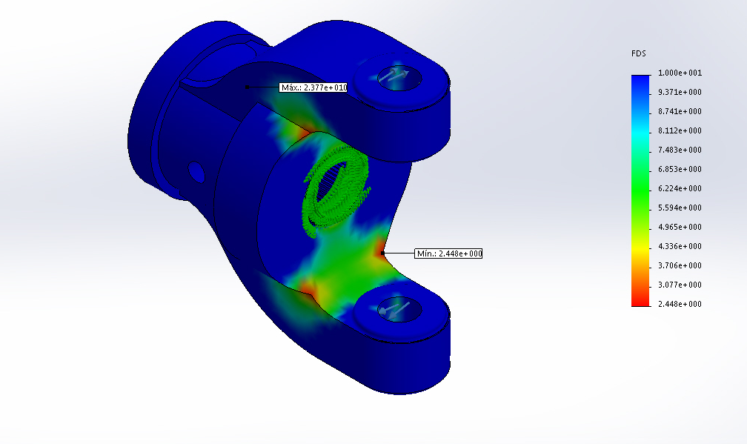
Adaptaciones Realizadas
Horquilla de conexión entre la junta cardan y el diferencial
  Trazado de factores de seguridad (FDS)

Slide 15
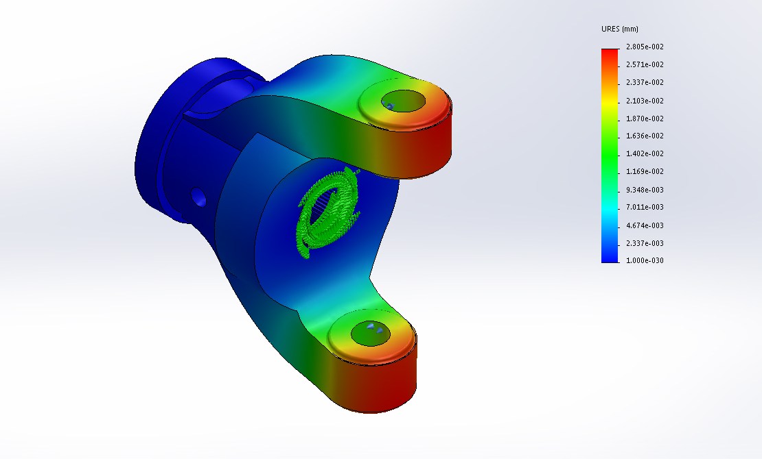
Adaptaciones Realizadas
Horquilla de conexión entre la junta cardan y el diferencial
  Deformaciones tras la aplicación del par torsor

Slide 16
Presupuesto
Objeto | Unidades | Coste/Ud. € | Coste total
Horas de recopilación de información | 15 | 35 | 525
Horas en desarrollo del proyecto de homologación | 20 | 35 | 700
Horas en diseño de componentes | 10 | 35 | 350
Software empleado | 1 | 549 | 549
Diferencial delantero RZR 570 | 1 | 1875,5 | 1875,5
Diferencial trasero RZR 570 | 1 | 3993 | 3993
Horquilla de conexión cardan | 1 | 172 | 172
Placa de acero aleado (210x112x4 mm) | 1 | 6 | 6
Pletinas de acero aleado (60x40x4 mm) | 4 | 3 | 12
Rueda Maxxis 26 x 8 - 12 | 2 | 116,52 | 233,04
Rueda Maxxis 26 x 10 - 12 | 2 | 154,17 | 308,34
Motor CF188 | 1 | 3811,5 | 3811,5
Horas de taller | 20 | 30 | 600
ITV | 1 | 24,54 | 24,54
Laboratorio de homologación | 1 | 100 | 100
 |  | Total | 12734,92

Slide 17
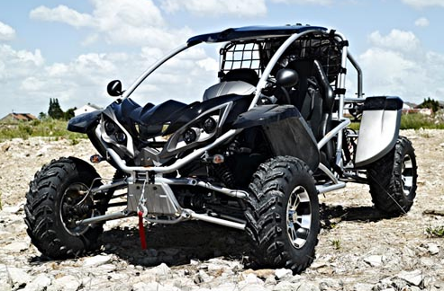
Conclusiones
Buggy de categoría L7e-B2 (Buggy con asientos yuxtapuestos)
Mejora en la transmisión y adaptación al terreno
Presupuesto total: 12734,92 €

